Slide 1
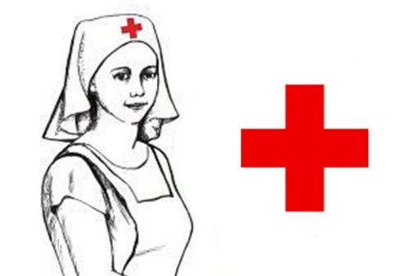
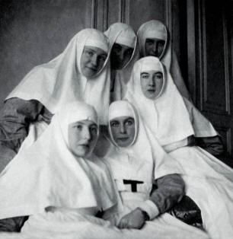
«История развития сестринского дела»
Федеральное государственное бюджетное образовательное учреждение высшего
образования «Красноярский государственный медицинский университет
имени профессора В.Ф. Войно-Ясенецкого»
Министерства здравоохранения Российской Федерации
Фармацевтический колледж
Подготовила преподаватель Битковская Венера Геннадьевна

Slide 2
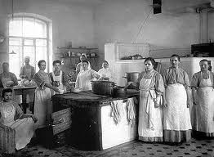
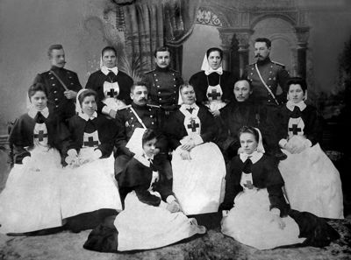
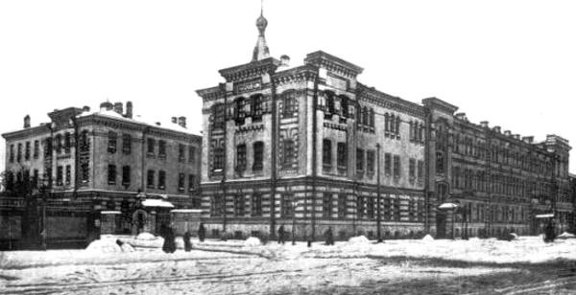
1. Свято – Троицкая община сестер милосердия
I. История создания сестринских общин в России
В 1844 году в Петербурге была основана первая в России Свято – Троицкая община сестер милосердия по инициативе княгини Александры Николаевны и принцессы Терезии Оренбургской.

Slide 3
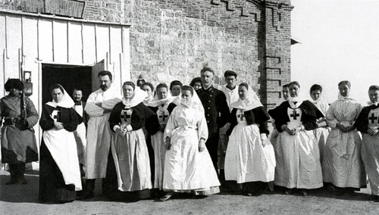
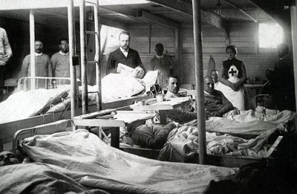
Цель общин состояла в оказании материальной и моральной помощи больным в госпиталях, деревенских приходах, заключенным в тюрьмах и бедным покинутым детям. В общины принимались вдовы и девицы всех сословий в возрасте от 20 до 40 лет. Сестра милосердия должна была отличаться «набожностью, милосердием, целомудрием, опрятностью, скромностью, добротой, терпением и безусловным повиновением постановлениям».

Slide 4
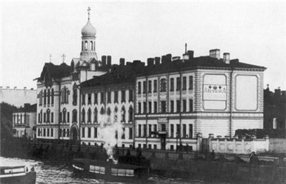
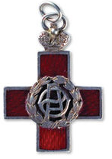
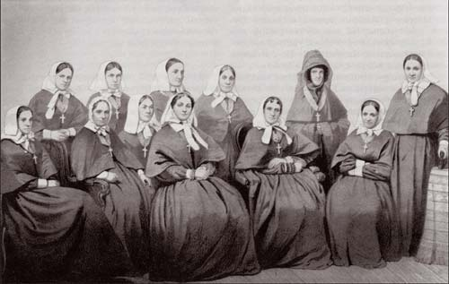
2. Крестовоздвиженская община
Княгиня Елена Павловна учредила знаменитую Крестовоздвиженскую общину по инициативе Н.И. Пирогова. Эта община предназначалась для оказания помощи раненым и больным в действующей армии.
Жетон Крестовоздвиженской общины сестёр милосердия Красного Креста

Slide 5
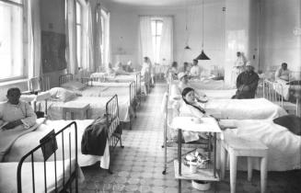
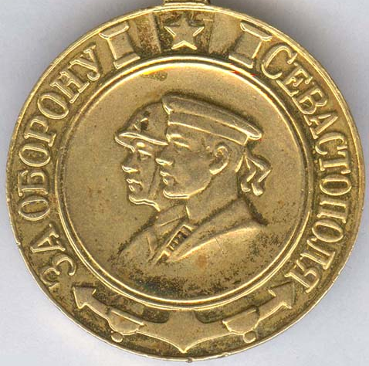
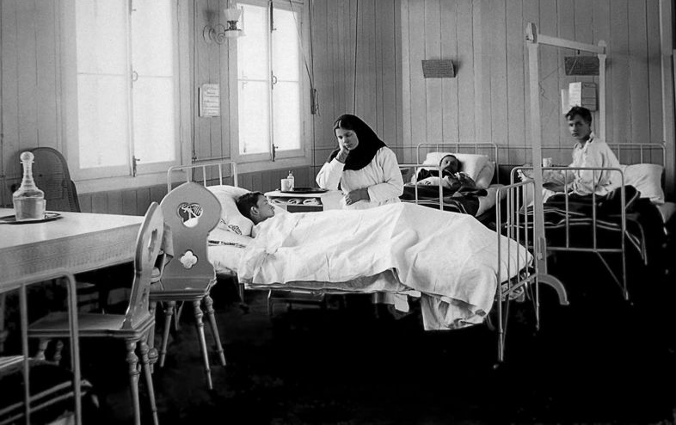
Сестры милосердия во время Крымской войны положили историческое начало оказанию помощи раненым и больным на полях сражений. Женщины своим самоотверженным трудом и безупречным поведением заслужили уважение и признательность не только воинов, но и всего народа, вписав славную страницу в историю развития отечественного здравоохранения.
Н.И. Пирогов дал высокую оценку трудолюбию и самоотверженности, которое оказали сестры милосердия. А по окончании крымской войны 68 сестер представили к медалям «За оборону Севастополя»

Slide 6
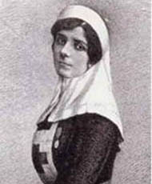
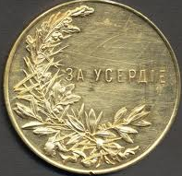
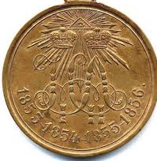
Даша Севастопольская (настоящее имя Дарья Лаврентьевна Михайлова) — одна из первых военных сестёр милосердия, героиня обороны Севастополя в Крымскую войну 1853—1856 гг. Дарья Михайлова стоит в ряду всемирно знаменитых подвижниц. Во время обороны Севастополя Дарья Михайлова, не имеющая медицинского образования, в числе первых среди «севастопольских патриоток» оказывала помощь раненым и больным защитникам Севастополя. На свои средства она оборудовала первый походный перевязочный пункт.
«Севастопольской» ее окрестила народная молва, под этим именем она сохранилась в воспоминаниях участников войны. И только недавно, в Центральном военно-историческом архиве были найдены документы на имя Дарьи Лаврентьевны Михайловой.

Slide 7
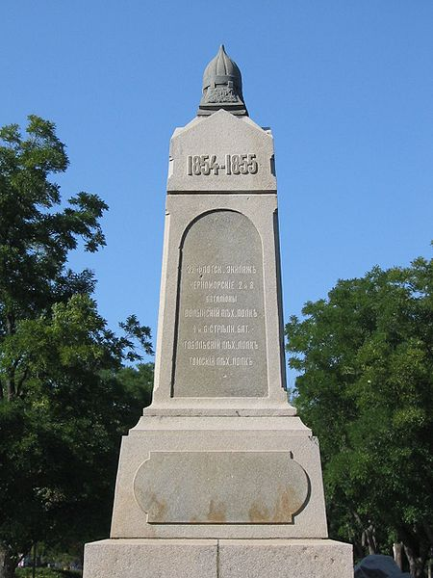
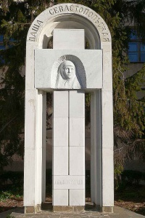

Slide 8
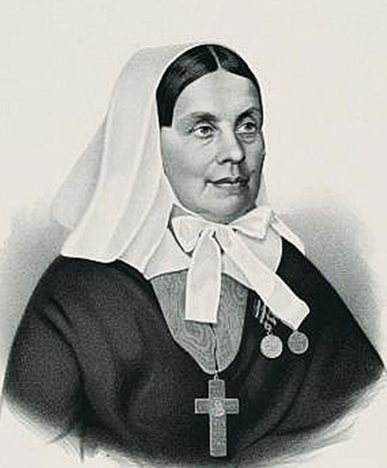
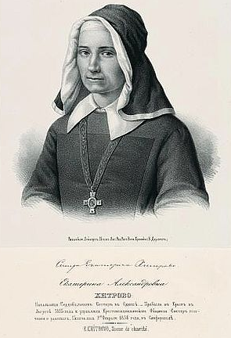
Особо отличившиеся сестры милосердия Крестовозвиженской общины
Екатерина Михайловна Бакунина — знаменитая сестра милосердия, героиня двух войн XIX века.
Великий хирург Н. И. Пирогов, говоря о неоспоримом вкладе в мировую историю русских сестер милосердия, к наиболее выдающимся среди них справедливо относил Екатерину Бакунину, чьи корни тесно связаны с тверской землёй.
Екатерина Александровна Хитрово — начальница Сердобольной общины сестёр и Крестовоздвиженской общины сестёр милосердия.
Движение сестер милосердия получило широкий отклик в сердцах русских людей.

Slide 9
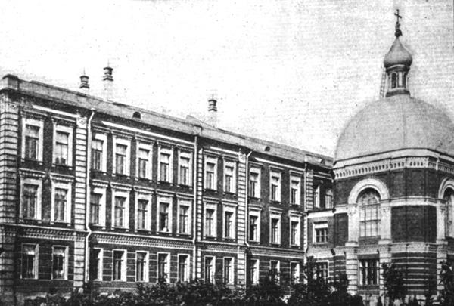
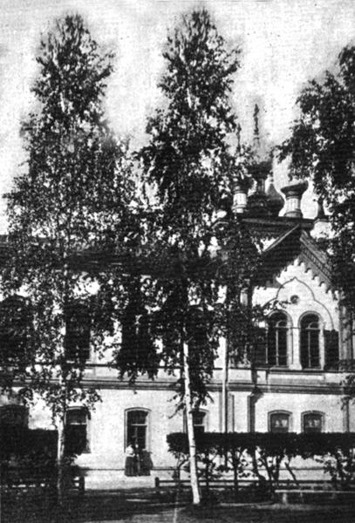
3. Покровская община
В первом отчете, представленном Общиной, говорится, что она начала действовать 1 ноября 1859 года, «получив, согласно утвержденному уставу, надлежащее свое устройство к концу 1860 года».
Под «устройством» имелось ввиду окончание постройки больничного здания с приемным покоем и укомплектование штата Общины.
К сожалению, полная летопись Общины пока не найдена ни в библиотеках, ни в архивах.

Slide 10
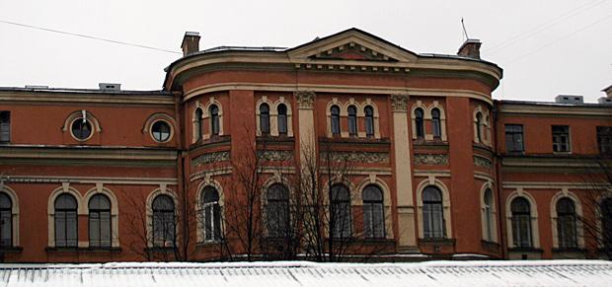
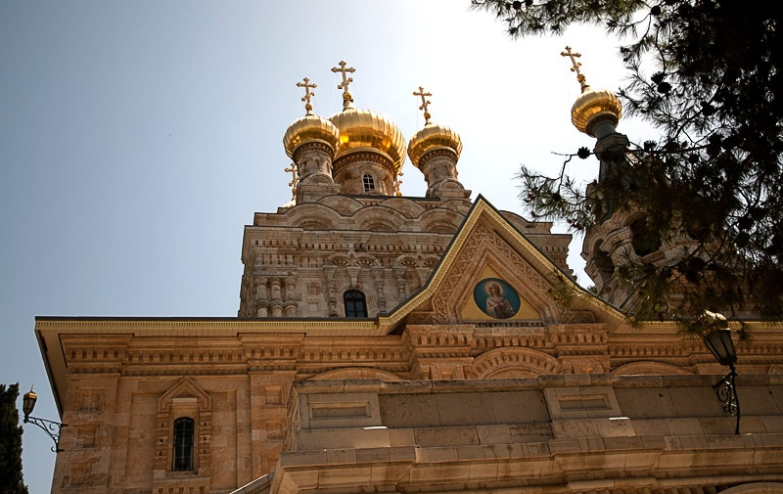
Учредительницей и покровительницей Покровской общины стала великая княгиня Александра Петровна.
Родители Александры Петровны создали первую в России Свято-Троицкую общину сестер милосердия, попечителем которой на протяжении многих лет являлся ее отец, а мать, пожертвовав на нее все денежные средства, много лет трудилась в ней как простая сестра милосердия.
В 1863 году княгиня Голицина организует приют иногородних монахинь с больницей и общиной сестер милосердия под названием общины Марии Магдалины.

Slide 11
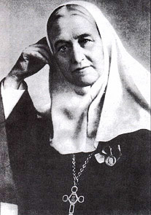
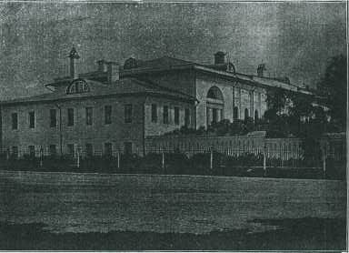
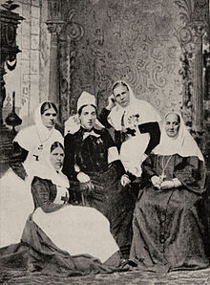
В 1866 году княгиня Наталья Борисовна Шаховская организует общину сестер милосердия «Утоли моя печали» при тюремной больнице . Главной задачей общины была подготовка квалифицированных медицинских сестер.
Был открыт сиротский приют для девочек, психиатрическая и общая больницы, начала функционировать бесплатная амбулатория. Хорошо воспитанные, аккуратно одетые, корректные, чуткие внимательные сестры милосердия вносили в больничный быт особый морально – психологический климат, вселяли в больных спокойствие и уверенность.

Slide 12
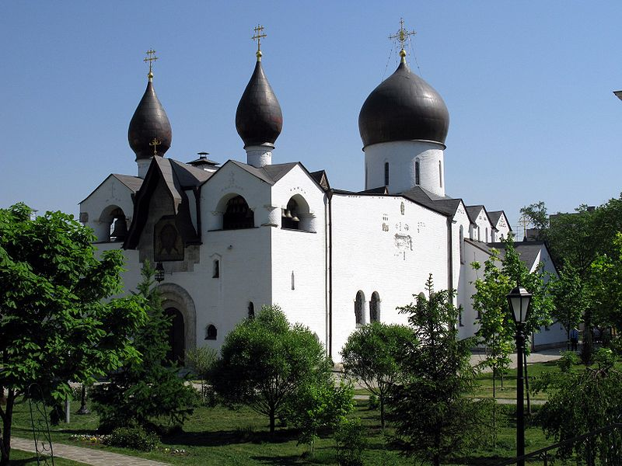
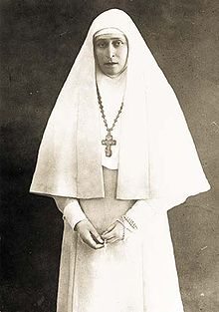
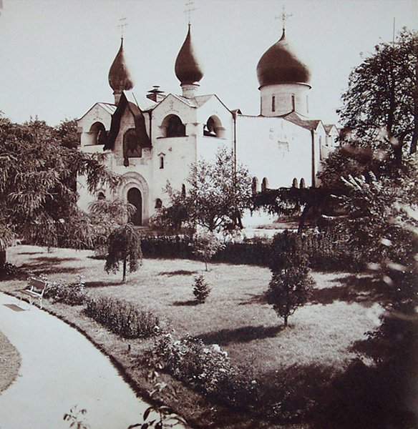
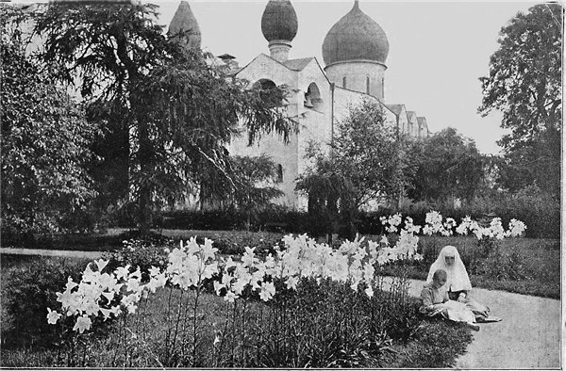
Марфо-Мариинская обитель милосердия — община сестёр милосердия, по своему уставу приближающаяся к монастырю. Располагается в Москве на улице Большой Ордынке. Основана великой княгиней Елизаветой Фёдоровной в 1909 году.
Сестры милосердия уговаривали семьи, которые не могли дать детям нормальное воспитание, отдать детей в приют, где им давали образование, хороший уход и профессию. В обители были созданы больница, отличная амбулатория, аптека, где часть лекарств выдавалась бесплатно, приют, бесплатная столовая и еще множество учреждений.

Slide 13
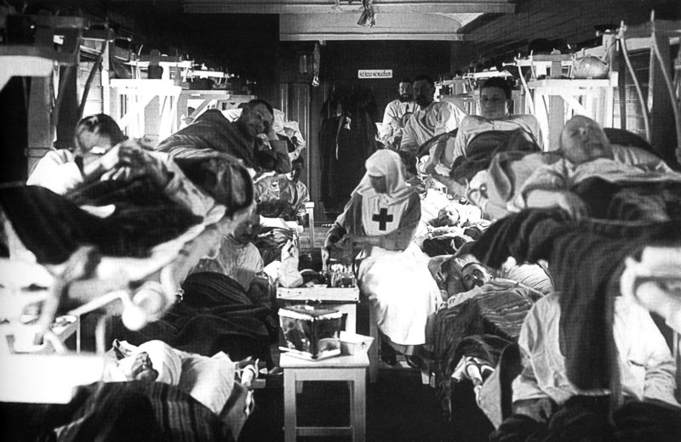
15 мая 1867 года император Александр II утвердил Устав "Общества попечения о раненых и больных воинах", что стало датой основания Общества, которое в 1879 году было переименовано в Российское общество Красного Креста (РОКК). Оно находилось под покровительством Императрицы Марии Александровны. Россия была одной из первых стран в мире, где было создано общество Красного Креста.
С первых лет существования РОКК развивало свою деятельность как внутри страны, так и за её пределами.
Отряды общества работали на полях сражений в период франко-прусской (1870-1871),
греко-турецкой (1897),
русско-японской (1904-1905),
Первой мировой и других войн и конфликтов.

Slide 14
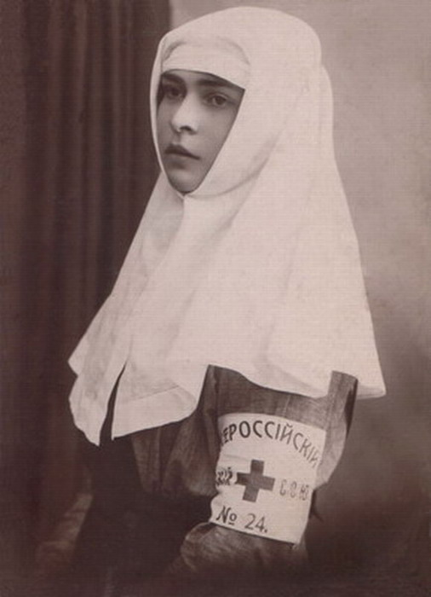
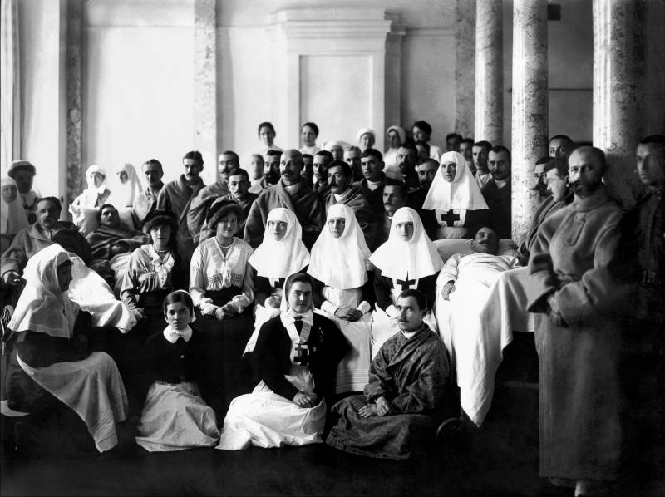
РОКК помогало раненым воинам и в мирной жизни. Они получали бесплатное лечение, для увечных воинов открывались инвалидные дома, а для семей погибших – детские приюты, вдовьи дома, училища для сирот. Также деятельность РОКК была направлена на помощь населению, пострадавшему от стихийных бедствий, пожаров, голода и эпидемий. К концу 19 века РОКК представляло собой разветвленную структуру с широкой сетью местных учреждений в губернских и уездных городах. На свои средства РОКК открывало постоянные больницы, бесплатные столовые, ночлежки и приюты. Источниками финансирования являлись пожертвования частных лиц, проценты с ценных бумаг и различные сборы.
После Революции 1917 года гуманные традиции и ценный опыт РОКК были приняты новой организацией Советским Красным Крестом и получили широкое развитие в его деятельности. В 1934 году Советский Красный Крест был принят в Международную Лигу Обществ Красного Креста и Красного Полумесяца.

Slide 15
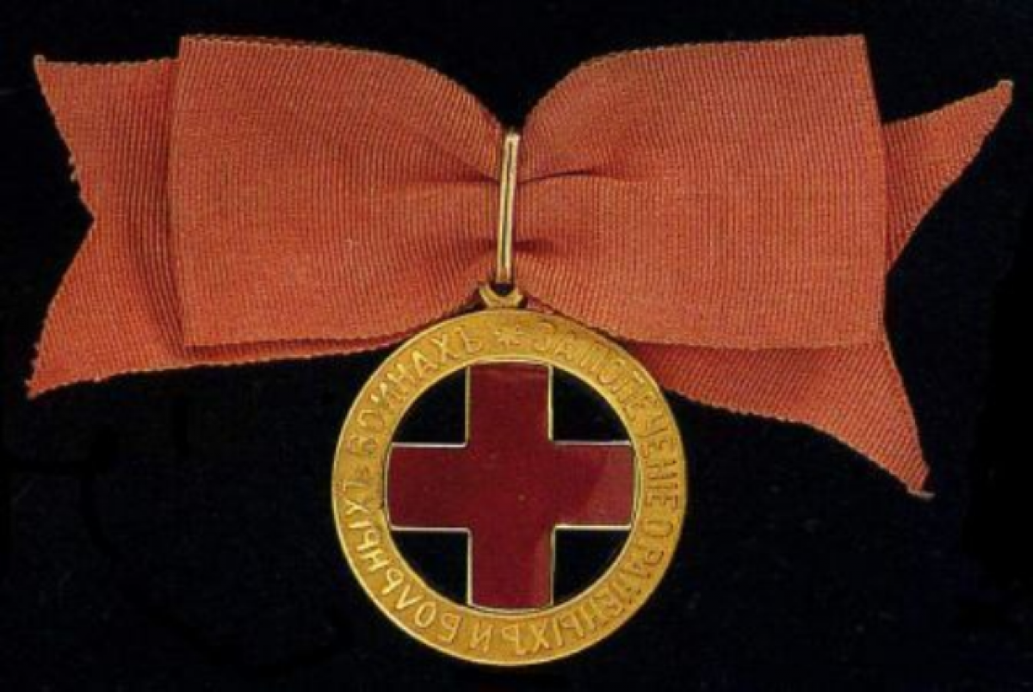
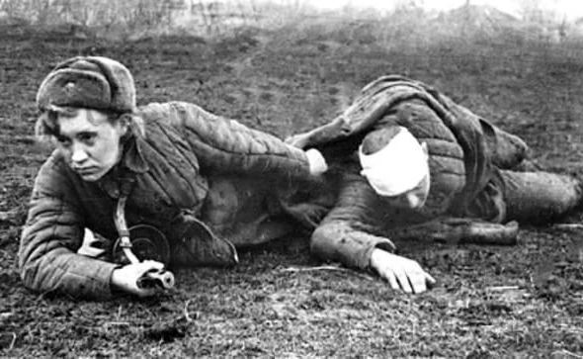
В годы Великой Отечественной войны Красным Крестом было подготовлено и направлено на фронт большое количество медсестер, дружинниц и санитаров. Они оказывали помощь раненым на полях сражений, работали в госпиталях, обслуживали санитарный транспорт, организовывали систему донорства и т.д. 18 воспитанниц Красного Креста были удостоены звания Героя Советского Союза.
В послевоенное время Советский Красный Крест, как и прежде, помогал народам зарубежных стран в ликвидации опасных инфекционных заболеваний и в развитии здравоохранения. Санитарные отряды работали на ликвидации эпидемий в Маньчжурии, Польше, КНДР. Были открыты больницы в Иране, Эфиопии, Алжире, Северной Корее.

Slide 16
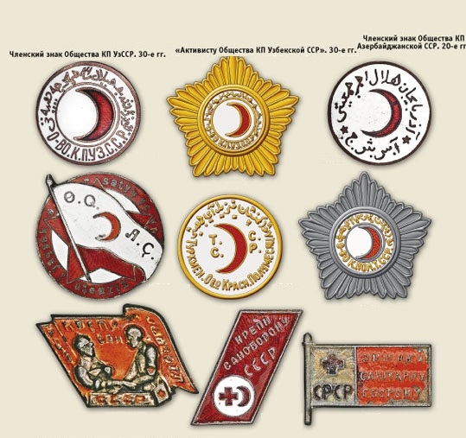
В 1960-х годах для оказания медико-социальной помощи одиноким больным, ветеранам войны и труда на дому комитеты Общества создали службу патронажных медицинских сестер. При Аварии на Чернобыльской АЭС комитеты Общества проводили разъяснительную работу среди населения, оказывали помощь пострадавшим, отправляли в зараженные районы экологически чистые продукты.
В 1992 году, в связи с распадом СССР, был принят документ "О ликвидации Советского Красного Креста". Его правопреемником стало Российское общество Красного Креста (РОКК). Сегодня РОКК – это общественная благотворительная организация, которая является участником международного Движения Красного Креста и Красного Полумесяца, и всю свою деятельность направляет на оказание помощи нуждающимся в ней людям.
Анализ изменений в сестринском деле показывает, что с 1945 г. по 1986 г. основное внимание уделялось реформированию образования. На деятельности практических сестёр это никоим образом не сказывалось. Определенный ещё в 1927 г. их профессиональный и социальный статус в основном сохраняется в российском здравоохранении и поныне.

Slide 17
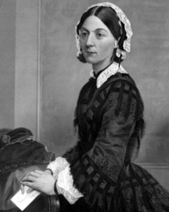
Флоренс Найтингейл - сестра милосердия и общественный деятель Великобритании.
II. История сестринского дела в Европе
Родилась 12 мая 1820 года во Флоренции в богатой аристократической семье, получила блестящее образование: знала древнегреческий, латинский, французский, немецкий и итальянский языки. Своё главное предназначение видела в избавлении людей от болезней и смерти. В 20 лет решила стать сестрой милосердия, но мечта её смогла осуществиться только через 13 лет, так как профессия медсестры в Англии пользовалась дурной славой. Родители и близкие были категорически против такого решения. Преодолев сопротивление семьи, Флоренс с разрешения матери уехала в 1851 году в общину сестёр пастора Флендера, где получила сестринское образование. В октябре 1854 года, в период Крымской войны, Флоренс вместе с 38 помощницами отправилась в полевые госпитали сначала в Турцию, а затем в Крым.
Последовательно проводила в жизнь принципы санитарии и ухода, результате менее чем за шесть месяцев смертность в лазаретах снизилась с 42 % до 2,2 %.

Slide 18
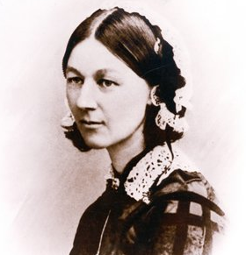
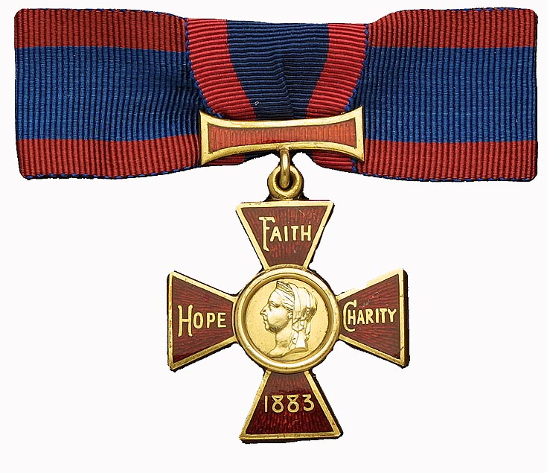
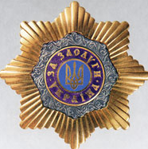
«Сегодня Бог призвал меня на свою службу» (7 февраля 1837, дневниковая запись)
В 1883 году Найтингейл была награждена Королевским Красным крестом, а в 1907 — орденом «За заслуги».
В честь Ф. Найтингейл назван психологический синдром (англ. Florence Nightingale effect), проявляющийся, когда врач или медсестра, ухаживающие за больным, начинают испытывать к нему чувства, которые могут перерасти в любовь.

Slide 19
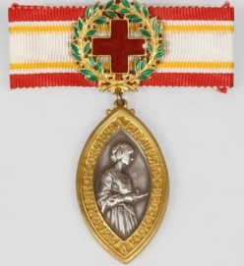
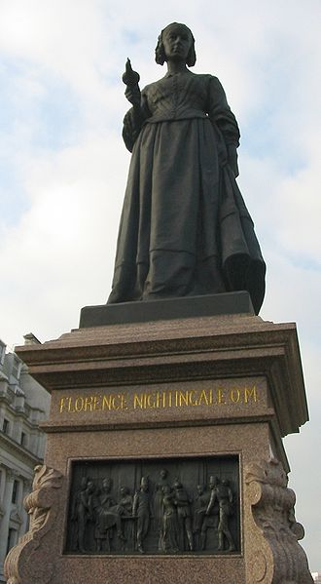
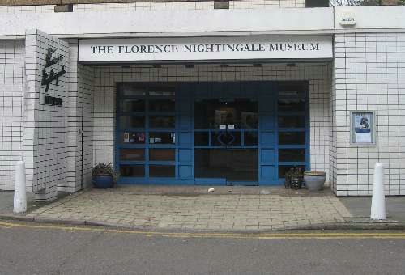
В 1912 году Лига Международного Красного Креста и Красного полумесяца учредила медаль имени Флоренс Найтингейл, до сих пор самую почётную и высшую награду для сестёр милосердия во всём мире. Награда присуждается медицинским сёстрам и братьям за исключительную преданность своему делу и храбрость при оказании помощи раненым и больным, как в военное, так и в мирное время.
12 мая в день рождения Флоренс Найтингейл, мир отмечает Международный день медицинской сестры.
В Лондоне действует Музей Флоренс Найтингейл, в экспозициях которого представлены экспонаты, наглядно иллюстрирующие важные биографические и героические страницы жизни этой подвижницы.

Slide 20
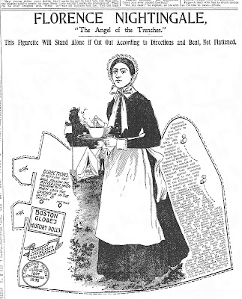
Одним из факторов, мешавших развитию сестринского дела в мире, был социальный статус женщины. Флоренс Найтингейл внесла огромный вклад в обретение женщинами равноправия. Она впервые обратила внимание на значимость и особенности сестринского дела, которые определяют его специфику и выделение в самостоятельный вид профессиональной деятельности. По её инициативе в Лондоне в 1860 г. была открыта первая в мире светская школа для подготовки медсестёр.
О жизни и судьбе Флоренс Найтингейл снято несколько художественных и документальных фильмов. В 1951 году вышла на экраны британская историческая кинолента режиссёра Герберта Вилкокса «Леди с лампой». Ф. Найтингейл посвящены также фильмы многих режиссёров.

Slide 21
